Slide 1



Bienvenue !
Stage syndical « ORS et salaire », UD FO Orléans, 6 mars 2026
9h : accueil des participants
9h30-10h30 : ORS, 108h et 1607h
10h30 – 10h45 : pause
10h45-12h : les à-côtés et les demandes institutionnelles
13h30 – 14h30 : comprendre sa fiche de salaire
14h30 – 14h45 : pause
14h45-16h : indemnités et évolutions du salaire
16h-16h30 : encore des questions

Slide 2
Qui sommes-nous ?
Stage syndical « ORS et salaire », UD FO Orléans, 6 mars 2026
FNEC FP-FO Fédération Nationale de l’Enseignement de la Culture et de la Formation Professionnelle Force Ouvrière
SNFOLC - syndicat des collèges et lycées
SNUDI-FO – syndicat des professeurs des écoles, directeurs et AESH
SPASEEN-FO – syndicat des personnels administratifs
ID-FO – syndicat des personnels de direction
SNCI-FO - Syndicat national des corps d’inspection Force ouvrière
Membre de la confédération syndicale Force Ouvrière

Slide 3
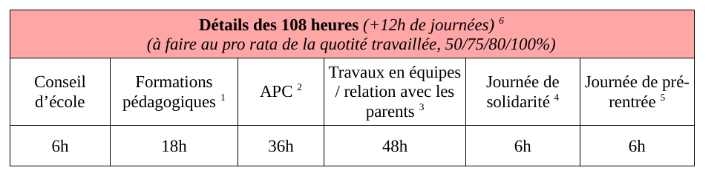
Obligations réglementaires de services :
108h et 1607h
Stage syndical « ORS et salaire », UD FO Orléans, 6 mars 2026
Le détail des 108h :

Slide 4
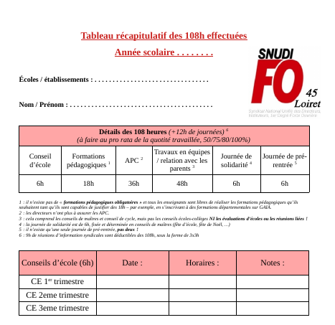
Obligations réglementaires de services :
108h et 1607h
Stage syndical « ORS et salaire », UD FO Orléans, 6 mars 2026
Le suivi des 108h
À remplir tout au long de l’année...

Slide 5
Obligations réglementaires de services :
108h et 1607h
Stage syndical « ORS et salaire », UD FO Orléans, 6 mars 2026
Les 1607h :
La durée légale du travail effectif est à la disposition de l'employeur ou de l'administration et se conforme à ses directives sans pouvoir vaquer librement à ses occupations personnelles dans les administrations et établissements publics de l’État est fixée à 1 607 heures par an ou 35 heures en moyenne par semaine.
Régime d'obligation de service :
Les personnels enseignants et de recherche sont soumis à un régime d'obligation de service inférieur à 1 607 heures par an ou 35 heures en moyenne par semaine.

Slide 6
Obligations réglementaires de services :
108h et 1607h
Stage syndical « ORS et salaire », UD FO Orléans, 6 mars 2026
Les maxima de service :
Les PLC : 18h (avec possibilité pour l’administration « sous empêchement de raison de santé » d’imposer 2 HSA)
Les agrégés : 15h (avec possibilité pour l’administration « sous empêchement de raison de santé » d’imposer 2 HSA)
Les enseignants d’EPS : 20h (avec possibilité pour l’administration « sous empêchement de raison de santé » d’imposer 2 HSA) dont 3h de forfait AS pour les certifiés et 17h pour les agrégés.
Les professeurs documentalistes : 30h max (pouvant comprendre des heures d’enseignement avec 1h décomptée 2h du service)

Slide 7
Obligations réglementaires de services :
108h et 1607h
Stage syndical « ORS et salaire », UD FO Orléans, 6 mars 2026
Les maxima de service :
Les contractuels : comme les certifiés soit 20h en EPS et 18h pour les autres disciplines.
Les CPGE : entre 8h et 11h selon les niveaux et les effectifs.
Les AED : 1607 heures annuelles sur la base d'un nombre de semaines compris entre 39 et 45 par an.
Les AESH : 1607 heures annuelles sur la base d'un nombre de semaines compris entre 39 et 45 par an.

Slide 8
Obligations réglementaires de services :
108h et 1607h
Stage syndical « ORS et salaire », UD FO Orléans, 6 mars 2026
Les minorations de service :
Décharges :
1 heure « vaisselle » pour au moins 8h de service en PC et SVT.
complément service soit 1h si sur 3 EPLE ou 2 EPLE de communes non limitrophes sauf TZR non affecté année.
Pondérations :
REP+ (1h décomptée 1,1h)
1ère et Tale (1h décomptée 1,1h dans la limite d’1h)
CPGE (1h décomptée 1,5h)
STS (1h décomptée 1,25h sans limite)

Slide 9
Obligations réglementaires de services :
108h et 1607h
Stage syndical « ORS et salaire », UD FO Orléans, 6 mars 2026
Les temps partiels :
De droit (quotité 50 à 80%)
Naissance ou adoption
Handicap
Soins conjoint, ou enfant à charge ou ascendant...
JUSTIFICATIFS à FOURNIR
Sur autorisation (quotité 50 à 90%)
Création ou reprise entreprise
Autres situations
SUBORDONNÉ AUX NÉCESSITÉS DE SERVICE

Slide 10
Obligations réglementaires de services :
108h et 1607h
Stage syndical « ORS et salaire », UD FO Orléans, 6 mars 2026
Temps partiel thérapeutique :
Accordé après avis d’un comité médical après CMO, CLM, CLD
Période de 3 mois renouvelables dans la limite d’un an pour une même affection
Après une commission de réforme suite à un accident de service ou maladie professionnelle, pour des périodes de 6 mois renouvelables dans la limite d’un an
Quotité au moins supérieure ou égale à 50 %

Slide 11
Obligations réglementaires de services :
108h et 1607h
Stage syndical « ORS et salaire », UD FO Orléans, 6 mars 2026
« Menace » sur les TPT

Slide 12
Obligations réglementaires de services :
108h et 1607h
Stage syndical « ORS et salaire », UD FO Orléans, 6 mars 2026
Autorisation Spéciale d’Absence (ASA) de droit
Exercice droit syndical : 20 jours par an, à déposer au moins 3 j à l’avance
Examens médicaux obligatoires
Jurys d’assise
Travaux assemblée publique élective (mandat électoral)
an

Slide 13
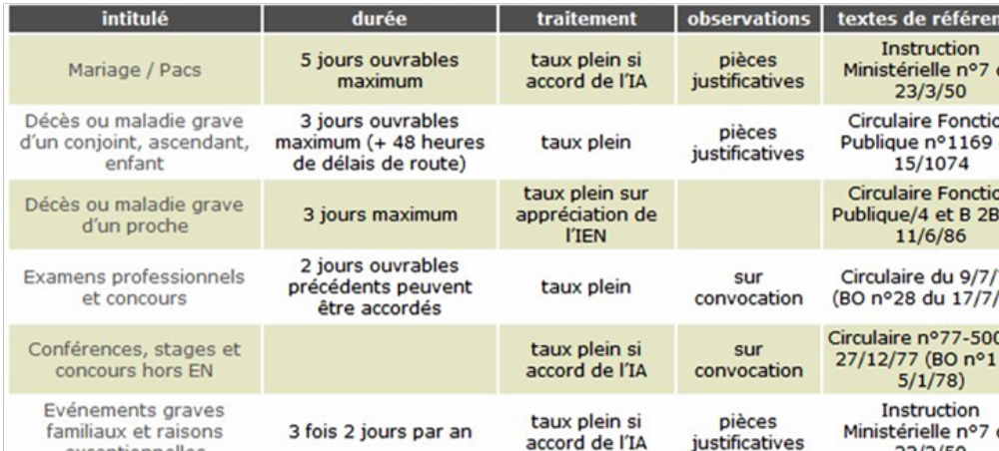
Obligations réglementaires de services :
108h et 1607h
Stage syndical « ORS et salaire », UD FO Orléans, 6 mars 2026
Autorisation Spéciale d’Absence (ASA) facultatives

Slide 14
Obligations réglementaires de services :
108h et 1607h
Stage syndical « ORS et salaire », UD FO Orléans, 6 mars 2026
« Menace » sur les ASA

Slide 15
Obligations réglementaires de services :
108h et 1607h
Stage syndical « ORS et salaire », UD FO Orléans, 6 mars 2026
Les 5 types de missions liées :
Aide et suivi du travail perso des élèves : Ctrl des abs, surveillance, heures de vie de classe.
Évaluation des élèves : Corrections, communication des notes, transcription appréciations et notes sur bulletins. Participation aux jurys des examens et concours (DNB, BAC, BTS, CRPE…). Participation aux dispositifs d’évaluation.
Conseils aux élèves sur orientation.
Relations avec parents : 2 réunions parents-prof / an / classe, échanges (RDV en présentiel ou non) avec les familles, tenue du cahier de texte.

Slide 16
Obligations réglementaires de services :
108h et 1607h
Stage syndical « ORS et salaire », UD FO Orléans, 6 mars 2026
Les missions liées :
Travail ds équipes pédagogiques : Conseils de classe, conseils d’enseignement, Journées Portes Ouvertes, journée de solidarité (au pro rata pour tps partiel), autres réunions pédagogiques « sous forme d’instances identifiées ou non »
NE SONT PAS DES MISSIONS LIÉES !
Conseils pédagogiques, conseils école-collège, conseils de cycle, devoirs faits, fonction de PP, pHARe, 1/4h lecture, toute mission rémunérée en IMP ou en pacte (avec lettre de mission obligatoire et sur base volontariat)

Slide 17

Obligations réglementaires de services :
108h et 1607h
Stage syndical « ORS et salaire », UD FO Orléans, 6 mars 2026
Une pause s’impose !

Slide 18
Obligations réglementaires de services :
En dehors des ORS ?
Stage syndical « ORS et salaire », UD FO Orléans, 6 mars 2026
Les formations pédagogiques obligatoires

Slide 19
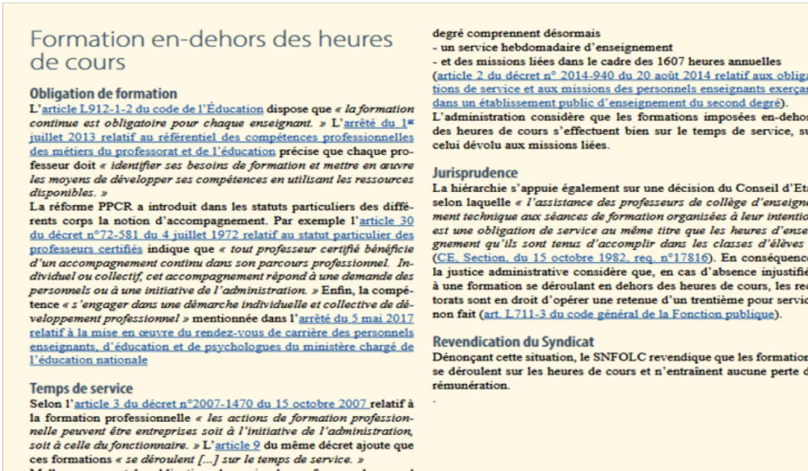
Stage syndical « ORS et salaire », UD FO Orléans, 6 mars 2026

Slide 20
Obligations réglementaires de services :
En dehors des ORS ?
Stage syndical « ORS et salaire », UD FO Orléans, 6 mars 2026
Les évaluations nationales

Slide 21
Obligations réglementaires de services :
En dehors des ORS
Stage syndical « ORS et salaire », UD FO Orléans, 6 mars 2026
Auto évaluation

Slide 22
Obligations réglementaires de services :
En dehors des ORS
Stage syndical « ORS et salaire », UD FO Orléans, 6 mars 2026
Programme pHARe

Slide 23
Obligations réglementaires de services :
En dehors des ORS
Stage syndical « ORS et salaire », UD FO Orléans, 6 mars 2026
Les conseils écoles - collèges

Slide 24
Obligations réglementaires de services :
En dehors des ORS
Stage syndical « ORS et salaire », UD FO Orléans, 6 mars 2026
Les « invitations »

Slide 25

Comprendre sa fiche de salaire :
Indemnités et primes en détails
Stage syndical « ORS et salaire », UD FO Orléans, 6 mars 2026
Bon appétit !

Slide 26
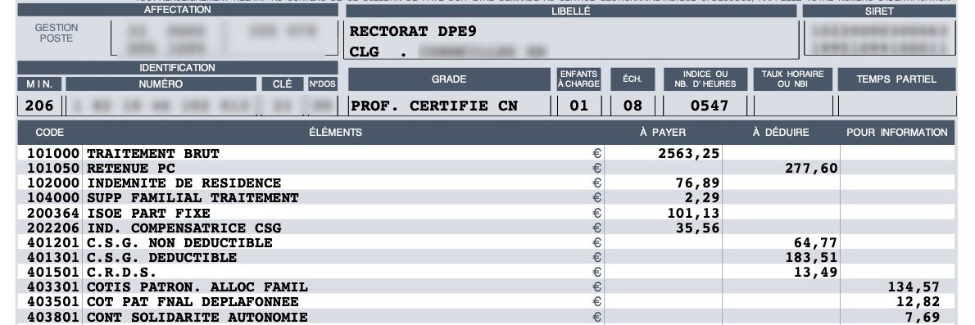
Comprendre sa fiche de salaire : généralités et point d’indice
Stage syndical « ORS et salaire », UD FO Orléans, 6 mars 2026

Slide 27
Comprendre sa fiche de salaire : généralités et point d’indice
Stage syndical « ORS et salaire », UD FO Orléans, 6 mars 2026
Calcul simplifié du traitement brut pour tous les fonctionnaires (2nd degré, 1er degré, AESH, perdir, …)
Traitement mensuel net
Indice
Valeur du point d’indice
Retenues
(pensions, CSG, CRDS, RAFP,...)
=
x
-

Slide 28
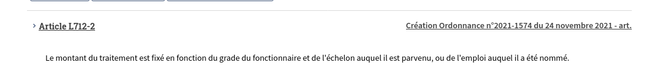
Comprendre sa fiche de salaire : généralités et point d’indice
Stage syndical « ORS et salaire », UD FO Orléans, 6 mars 2026
Les indices : variables par échelon, emploi et grade
Grade | PE classe normale | AESH 100 % | AESH 62 % | 2nd D certifié classe N | 2nd D agrégé classe N | CPE classe N | IEN classe N | Per Dir classe N
Indice, échelon 1 | 395 | 371 | 371 | 444 | 525 | 444 | 670 | 573

Slide 29
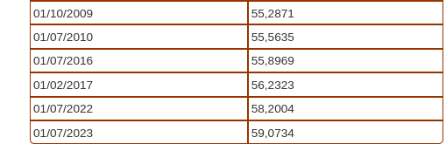
Comprendre sa fiche de salaire : généralités et point d’indice
Stage syndical « ORS et salaire », UD FO Orléans, 6 mars 2026
Depuis juillet 2023 :
Valeur du point d’indice : 4,9227833 €
Évolution du point d’indice annuel (valeur x12) depuis 2009
Valeur du point gelé depuis 2023 !

Slide 30
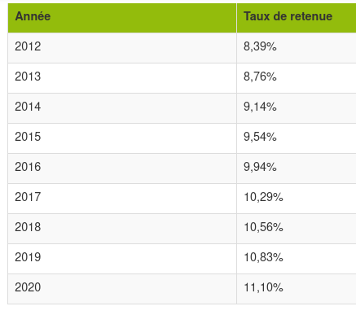
Comprendre sa fiche de salaire : généralités et point d’indice
Stage syndical « ORS et salaire », UD FO Orléans, 6 mars 2026
Les retenues : la pension civile
Pension civile : cotisation retraite, 11,10 % de la totalité du salaire brut

Slide 31
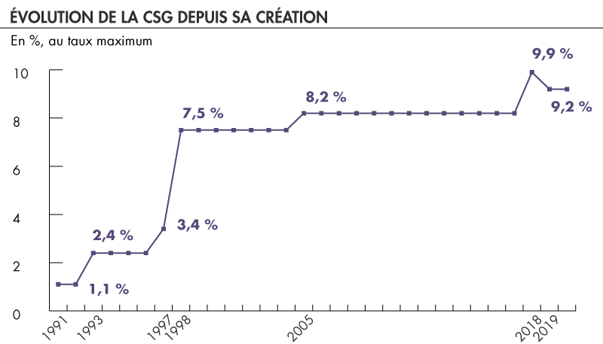
Comprendre sa fiche de salaire : généralités et point d’indice
Stage syndical « ORS et salaire », UD FO Orléans, 6 mars 2026
Les retenues : la CSG, contribution sociale généralisée
L a CSG a été créée par la loi de finances de 1991 (sous le gouvernement de Michel Rocard).
L’argument qui a prévalu à la création de la CSG était de « diversifier » le financement de la protection sociale.
Le taux de CSG, de 1,1 % à l’origine, n’a cessé d’augmenter, jusqu’à 9,2 % actuellement.

Slide 32
Comprendre sa fiche de salaire : généralités et point d’indice
Stage syndical « ORS et salaire », UD FO Orléans, 6 mars 2026
Les retenues : CRDS,
Contribution au Remboursement de la Dette Sociale
La CRDS est créée par l’ordonnance du 24 janvier 1996, dans le cadre du plan Juppé, pour combler le déficit de la Sécurité sociale.
Instauré à l’origine pour une période de treize ans, soit jusqu’au 31 décembre 2009, ce prélèvement n’en finit pas d’être prolongé. Il devait s’arrêter en 2024, à extinction de la dette sociale, mais il est maintenu jusqu’en 2033. Au moins.
CRDS = 0,5 % du salaire

Slide 33
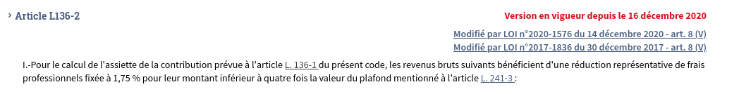
Comprendre sa fiche de salaire : généralités et point d’indice
Stage syndical « ORS et salaire », UD FO Orléans, 6 mars 2026
À savoir : CSG et CRDS sur 98,25 % du salaire brut

Slide 34
Comprendre sa fiche de salaire : généralités et point d’indice
Stage syndical « ORS et salaire », UD FO Orléans, 6 mars 2026
Les autres retenues :
RAFP = 5 % des primes, indemnités, H supp (max de 20 % du salaire brut)
Transfert prime-point : suite au PPCR, une partie des anciennes primes est transformée en points ;
total, environ 32€
Cotisation MGEN :
Protection Sociale Complémentaire, cotisation de base variable en fonction de l’indice

Slide 35
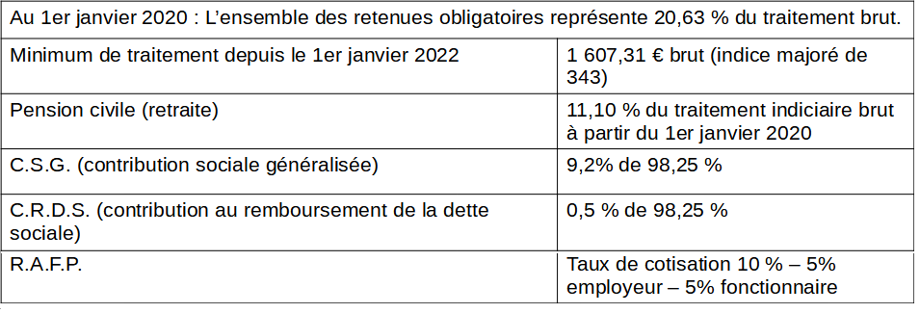
Comprendre sa fiche de salaire : généralités et point d’indice
Stage syndical « ORS et salaire », UD FO Orléans, 6 mars 2026

Slide 36
Comprendre sa fiche de salaire : généralités et point d’indice
Stage syndical « ORS et salaire », UD FO Orléans, 6 mars 2026
Exemple simplifié pour un enseignant T1 PE :
Échelon 1 CLASSE NORMALE : indice 395
1542,47€
395
4,92
Retenues : 20,63 % = 400,9
=
x
-

Slide 37
Comprendre sa fiche de salaire : détails, indemnités et prélèvements
Stage syndical « ORS et salaire », UD FO Orléans, 6 mars 2026
Calcul total du traitement brut pour tous les fonctionnaires (2nd degré, 1er degré, AESH, perdir, …)
Traitement mensuel net
Indice
IR,
Indemni. de résid.
BI / NBI
Valeur du point d’indice
Retenues
(pensions, CSG, CRDS, RAFP,...)
SFT
Indemni
Primes
Prélèvt à la source
=
(
+
+
)
x
-
+
+
-
-

Slide 38
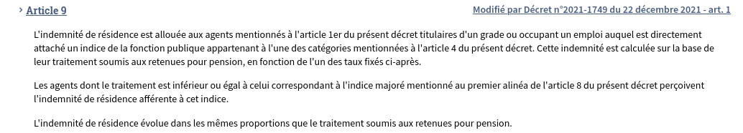
Comprendre sa fiche de salaire : détails, indemnités et prélèvements
Stage syndical « ORS et salaire », UD FO Orléans, 6 mars 2026
L’indemnité de résidence
La 1ère zone dont le taux d’indemnité est de 3 % du traitement brut concerne essentiellement les parties urbanisées de l’Ile-de-France et de la région de Marseille ; soit 30 % du personnel.
La 2ème zone, dont le taux est de 1 % concerne 20 % du personnel.
La 3ème zone, dont le taux est de 0 % correspond à une intégration complète de l’indemnité de résidence pour 50 % des personnels.

Slide 39
Comprendre sa fiche de salaire : détails, indemnités et prélèvements
Stage syndical « ORS et salaire », UD FO Orléans, 6 mars 2026
BI / NBI : Bonification indiciaire / Nouvelle bonification indiciaire
Bonification indiciaire : montant qui s’ajoute à l’indice
(concerne les directeurs)
Nouvelle bonification indiciaire : montant qui s’ajoute à l’indice en pour certains fonctionnaires
(concerne les directeurs)

Slide 40

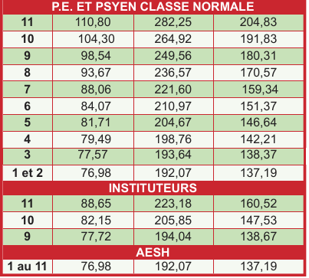
Comprendre sa fiche de salaire : détails, indemnités et prélèvements
Stage syndical « ORS et salaire », UD FO Orléans, 6 mars 2026
SFT : supplément familial de traitement
À demander chaque année auprès du SAGIPE ou par Colibris pour le 2nd degré

Slide 41
Comprendre sa fiche de salaire : détails, indemnités et prélèvements
Stage syndical « ORS et salaire », UD FO Orléans, 6 mars 2026
Exemple détaillé pour un enseignant T1 PE :
Échelon 1 CLASSE NORMALE : indice 395
Traitement mensuel net :
1 763,50 €
395
IR : 0
BI / NBI : 0
4,92
400,9
SFT : 0
ISAE : 212,5 / prime d’attra : 177,5
Prélèvt à la source : 0
=
(
+
+
)
x
-
+
+
-
-

Slide 42
Obligations réglementaires de services :
108h et 1607h
Stage syndical « ORS et salaire », UD FO Orléans, 6 mars 2026
Une pause s’impose !

Slide 43
Comprendre sa fiche de salaire :
Indemnités et primes en détail
Stage syndical « ORS et salaire », UD FO Orléans, 6 mars 2026
Indemnités / primes : très nombreuses ...
ISOE/ISAE
Prime informatique
Indemnités PP
Indemnités ASH
Indemnités REP / REP+
Prime d’entrée dans le métier
IMP
Indemnités activités péri-éducatives
ISSR
Prime Grenelle
Pacte
Forfait mobilité durable
Prime d’installation
Indemnité compensatrice CSG

Slide 44
Comprendre sa fiche de salaire :
Indemnités et primes en détails
Stage syndical « ORS et salaire », UD FO Orléans, 6 mars 2026
Indemnités / primes : ISOE / ISAE
ISOE : indemnité de suivi et d’orientation, 2nd degré
= 2550€ annuels doublée en 2023
ISAE : institué par décret en août 2013 ; doublé en septembre 2023 ; pour les enseignants 1er degré.
= 2500€ annuels, soit 212,50€ bruts mensuels (code 201914)

Slide 45
Comprendre sa fiche de salaire :
Indemnités et primes en détails
Stage syndical « ORS et salaire », UD FO Orléans, 6 mars 2026
Indemnités / primes : ISOE / ISAE
ISOE : part modulable pour les professeurs principaux (2nd degré) : 1308,72€ annuels (classes de 6e, 5e, 4e) à 1497,84€ annuels (classes de 3e à Terminale)
Pour les agrégés : 1609,44€ annuels (classes de 6e à 2nde)
Pacte : une part fonctionnelle = 1250€ annuels

Slide 46

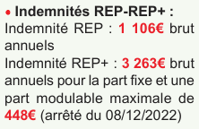
Comprendre sa fiche de salaire :
Indemnités et primes en détails
Stage syndical « ORS et salaire », UD FO Orléans, 6 mars 2026
Indemnités / primes : indemnités REP / REP+
Pour les enseignants :
Pour les AED/AESH :

Slide 47
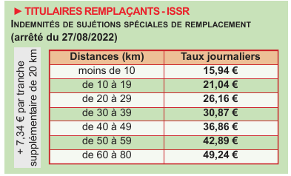
Comprendre sa fiche de salaire :
Indemnités et primes en détails
Stage syndical « ORS et salaire », UD FO Orléans, 6 mars 2026
Indemnités / primes : ISSR
Toujours garder une trace des remplacements et vérifier le calcul pour s’assurer du versement du bon montant…

Slide 48
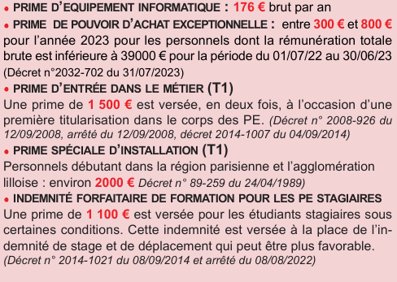
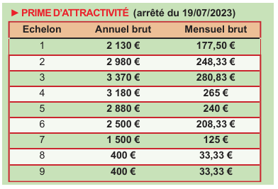
Comprendre sa fiche de salaire :
Indemnités et primes en détails
Stage syndical « ORS et salaire », UD FO Orléans, 6 mars 2026
Indemnités / primes D : primes diverses

Slide 49
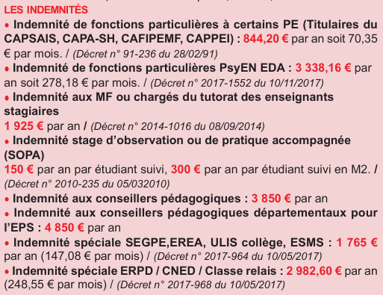
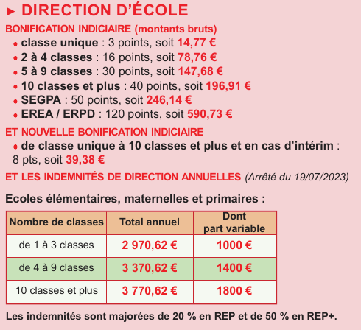
Comprendre sa fiche de salaire :
Indemnités et primes en détails
Stage syndical « ORS et salaire », UD FO Orléans, 6 mars 2026
Indemnités / primes 1er D : primes diverses

Slide 50
Comprendre sa fiche de salaire :
Indemnités et primes en détails
Stage syndical « ORS et salaire », UD FO Orléans, 6 mars 2026
Heures supplémentaires 2nd degré
HSA : Heure Supplémentaire Annuelle :
9/13 x traitement moyen annuel brut / maximum de service
Taux horaire de l’HSA = 1/36 du taux annuel
La 1ère HSA est majorée de 20 %
HSE : Heure Supplémentaire Effective
Payée à l’heure effective
Taux HSE = taux horaire de l’HSA x 1,25
Tableau des montants/corps grade

Slide 51
Comprendre sa fiche de salaire :
Indemnités et primes en détails
Stage syndical « ORS et salaire », UD FO Orléans, 6 mars 2026
Et les arrêts ?
Le congé de maladie ordinaire (CMO) dans la fonction publique
Accordé pour une durée maximale d’un an, le CMO prévoit un maintien à 90 % du traitement pendant 90 jours, puis à 50 % les 9 mois suivants + 1 jour de carence.
Le congé de longue maladie (CLM)
Accordé pour des affections graves (liste fixée réglementairement), le CLM permet de bénéficier de 3 ans d’arrêt : 1 an à plein traitement et 2 ans à demi-traitement.
Le congé de longue durée (CLD)
Réservé à des pathologies spécifiques (ex : tuberculose, cancer), le CLD offre 5 ans d’arrêt : 3 ans à plein traitement, 2 ans à demi-traitement.

Slide 52
Comprendre sa fiche de salaire :
Indemnités et primes en détails
Stage syndical « ORS et salaire », UD FO Orléans, 6 mars 2026
En revanche, les primes et indemnités (heures supplémentaires, ISOE, indemnités REP...) ne sont pas systématiquement versées pendant l'arrêt de travail, ce qui représente une baisse significative de revenus.
Pour les HSA, des retraits sont effectués sauf si l’absence résulte d’un motif de service (convocation à une instance, participation à un jury non indemnisée). La règle est le retrait d’1/270ème (9 mois de 30 jours) du taux annuel par jour d’absence (non fractionnable).
Depuis le 1er janvier 2018, les agents du Service public, y compris les enseignants, sont soumis à un jour de carence en cas d’arrêt maladie. Concrètement, cela veut dire que le premier jour d’arrêt n’est pas payé. Une retenue est appliquée sur le salaire brut ainsi que sur les indemnités, sauf dans certains cas comme une affection de longue durée, une maternité, une rechute ou une hospitalisation. Ce dispositif s’applique à chaque nouvel arrêt de travail, même s’il fait suite à un arrêt précédent.

Slide 53
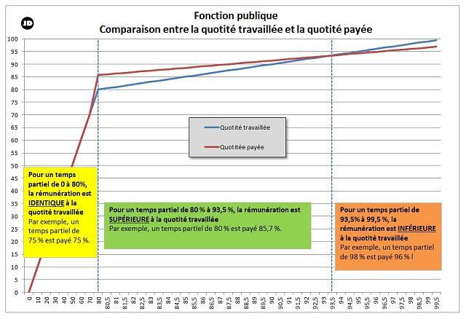
Comprendre sa fiche de salaire :
Et les temps partiels ?
Stage syndical « ORS et salaire », UD FO Orléans, 6 mars 2026
Trois modalités de temps partiels dans l’éducation nationale :
50 % - payé 50 %
75 % - payé 75 %
80 % - payé 87 %
Attention : les prélèvements sont aussi faits partiellement, possibilités de demander une sur cotisation.

Slide 54
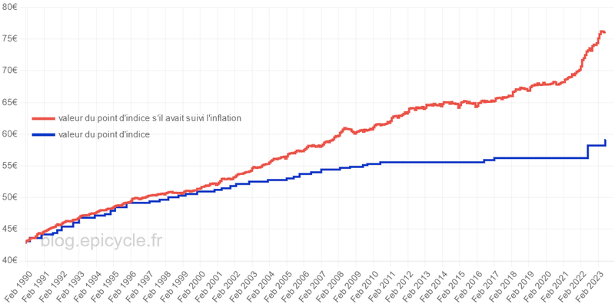
Comprendre sa fiche de salaire :
Quelle évolution du pouvoir d’achat ?
Stage syndical « ORS et salaire », UD FO Orléans, 6 mars 2026
Le point d’indice … au cœur des luttes !

Slide 55
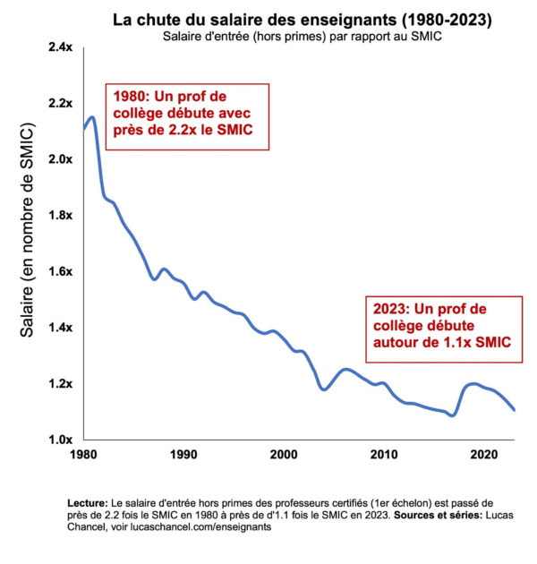
Comprendre sa fiche de salaire :
Quelle évolution du pouvoir d’achat ?
Stage syndical « ORS et salaire », UD FO Orléans, 6 mars 2026
Le salaire global en baisse !

Slide 56

Questions
Stage syndical « ORS et salaire », UD FO Orléans, 6 mars 2026

Slide 57

Soutenez-nous, protégez-vous !
Stage syndical « ORS et salaire », UD FO Orléans, 6 mars 2026

